Slide 1

IFLA LRM (Library Reference Model)
En innføring i
IFLA´s referansemodell for bibliotek
Del 4 : Bruk og nytte
Trond Aalberg (trond.aalberg@oslomet.no)

Slide 2


Innhold
Del 4: Bruk
  I katalogisering
  I søk og gjenfinning
Oppgaver som du kan jobbe med på egen hånd
https://oslomet.instructure.com/courses/13430
Del 2: Entitetene
  «Enhetene» vi er
  interesserte i
Del 3: Relasjoner
  Hvordan entitetene
  «henger sammen»
Del 1: Introduksjon
  Hva er en referansemodell og hvorfor
  Hva er IFLA, bakgrunn og mål med LRM
  Overblikk over modellen

Slide 3
Fra teori til anvendelse
Hvorfor tar det så lang tid?
IFLA Library Reference Model har en lang forhistorie
  Arbeidet ble påbegynt på 1990-tallet
  IFLA FRBR kom i 1997 og fikk mye oppmerksomhet
  IFLA LRM er en revidert utgave publisert i 2017
Biblioteksektoren var tidlig ute med standardisering, internasjonale regler for katalogisering, utveksling av data
Men har også vært noe "låst" til samme regler og formater
  Mange og store systemer, og store investeringer
  Store datamengder som som er produsert over mange tiår
  Felles global kompetanse

Slide 4
Bruk og nytte
VERK
realisert ved
UTTRYKK
Modeller har har mange anvendelsesområder
En referansemodell for bibliotek gir grunnlag for
  Felles forståelse av det bibliografiske universet
  Formulering av katalogiseringsregler
En modell for implementasjon og bruk
  Definerer hvordan bibliografiske data bør organiseres
  Gir grunnlag for mer effektive og bedre
  kunnskapsorganisering
En modell for gjenbruk og interoperabilitet
  Formidling av data over tid og på tvers av domener
konkretisert i
MANIFESTASJON
eksemplifisert ved
EKSEMPLAR

Slide 5
Søk og resultatsett
Bedre organiserte søkeresultat
LRM entiteter og relasjoner uttrykker kunnskap som er nyttig for brukeren ved søk og valg
Oppdagelse av ressurser – ikke bare å finne det du vet finnes fra før

Slide 6
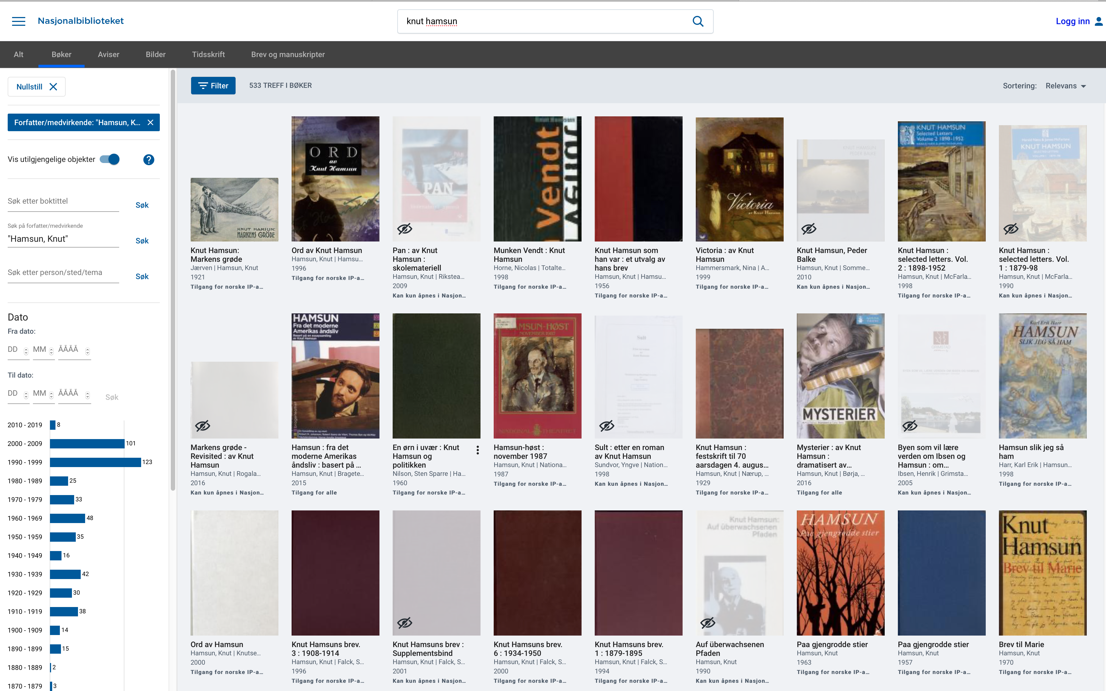
Sult, Knut Hamsun,
tekst, norsk bokmål
Sult, Knut Hamsun
Hunger, Knut Hamsun
tekst, engelsk
Markens grøde,
Knut Hamsun,
tekst, norsk bokmål
Markens grøde,
Knut Hamsun

Slide 7
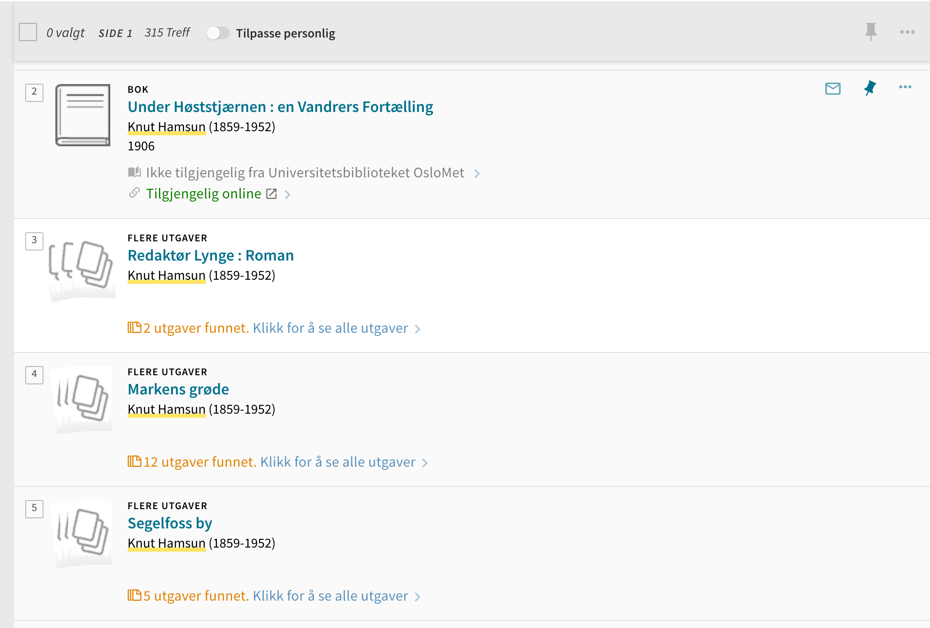

Slide 8
Kunnskap om verk og uttrykk
Bibliotek har tradisjonelt hatt fokus på utgivelser
Men også kunnskap om litteratur, litteraturhistorie i form av forfatterbibliografier, utstillinger og mere
LRM gir grunnlag for bedre organisering og dermed bedre formidling
  Forfatterskap, oversikt over alle verkene
  Bedre formidling om enkeltverk: livsløpet til et verk i form av utgivelser, transformasjoner og relasjoner til andre verk, relasjoner til aktører involvert
Kunnskap som man kanskje burde kunne
lese ut av en nasjonalbibliografi

Slide 9
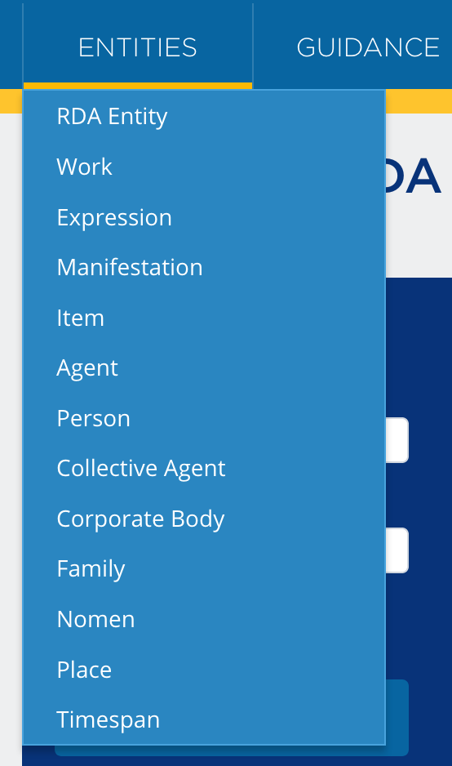
Katalogiseringspraksis
IFLA Library Reference Model er det konseptuelle
grunnlaget for moderne katalogiseringsregler
RDA = Resource Description & Access
Ikke bare terminologi, men også endring av hva som
beskrives
  Organisert etter entitetstypene
  Første versjon basert på FRBR, neste versjon basert på FRBR,
  neste store revisjon basert på LRM
MARC 21 har også blitt noe tilpasset FRBR/LRM
  Blant annet mulig å legge til identifikatorer som
  entydig kan identifisere verk og agenter globalt
  Spesifikke felter for å beskrive egenskapene til
  hhv. Manifestasjon, Uttrykk og Verk

Slide 10
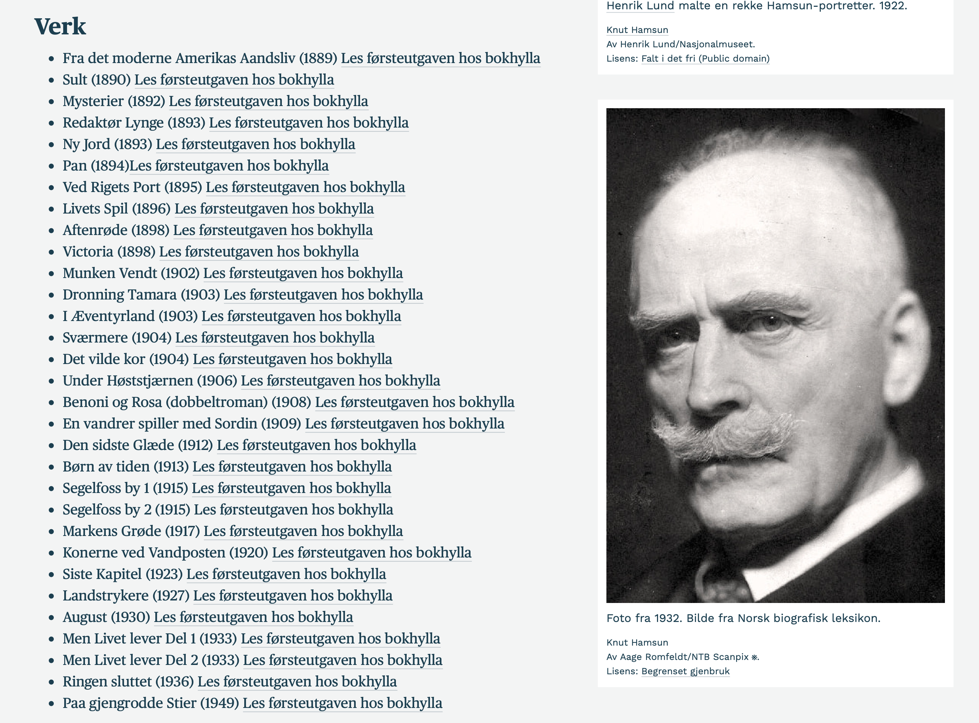
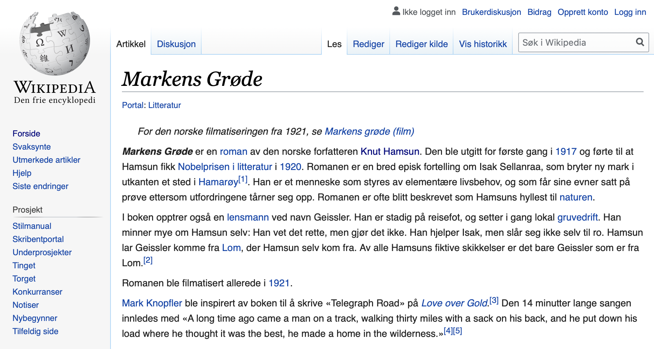
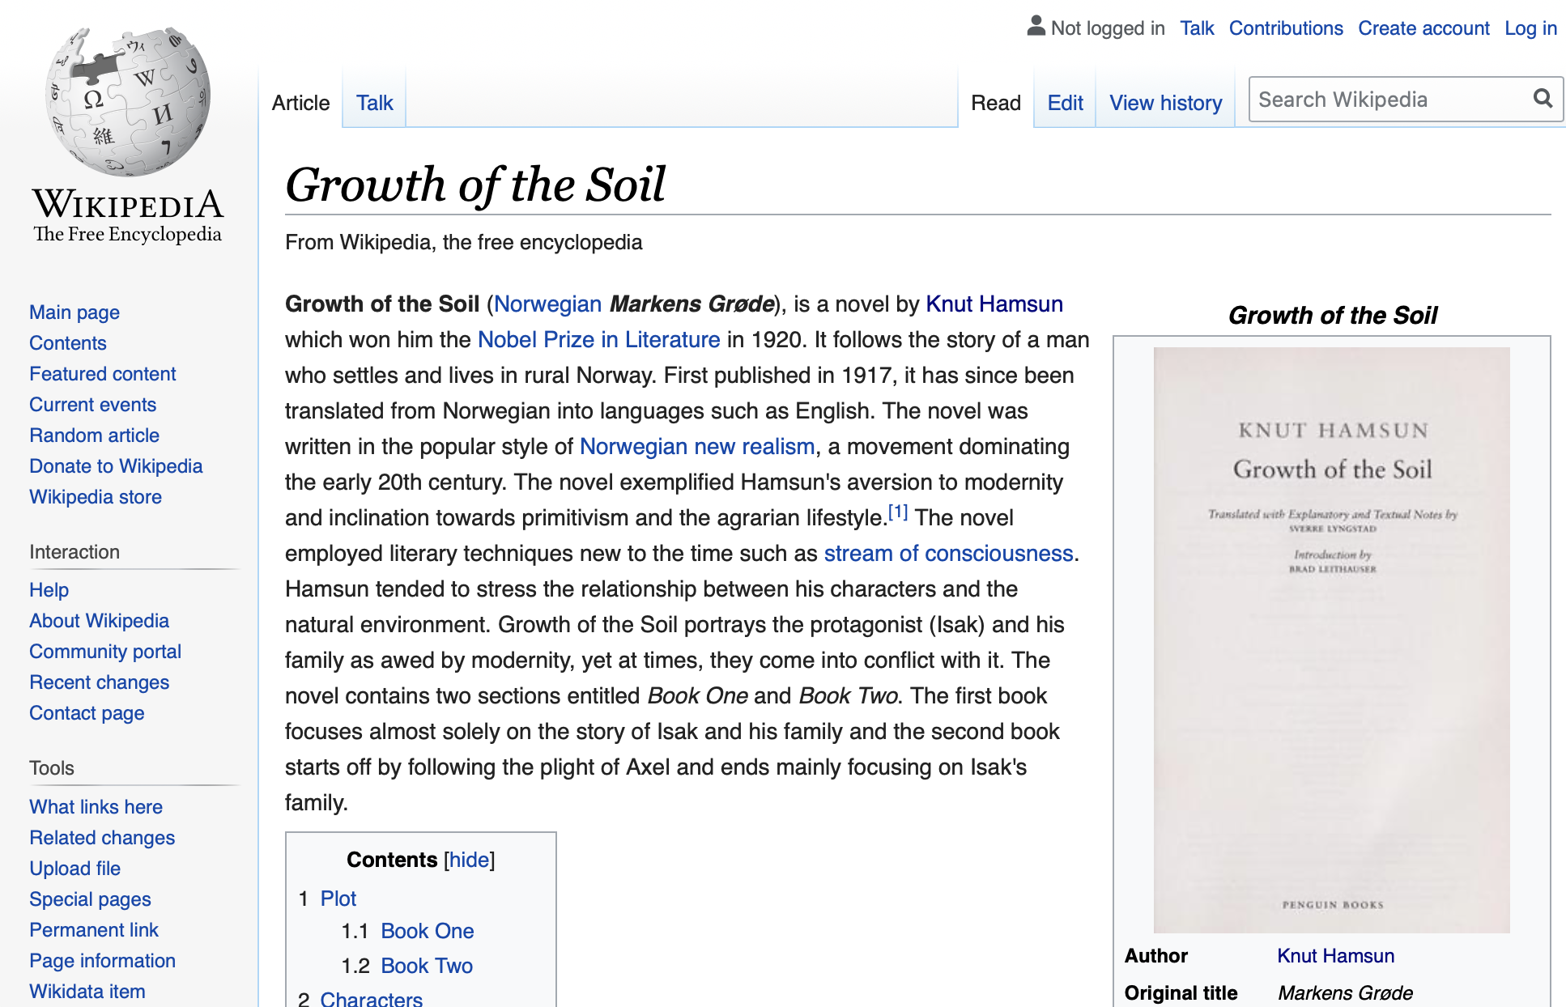
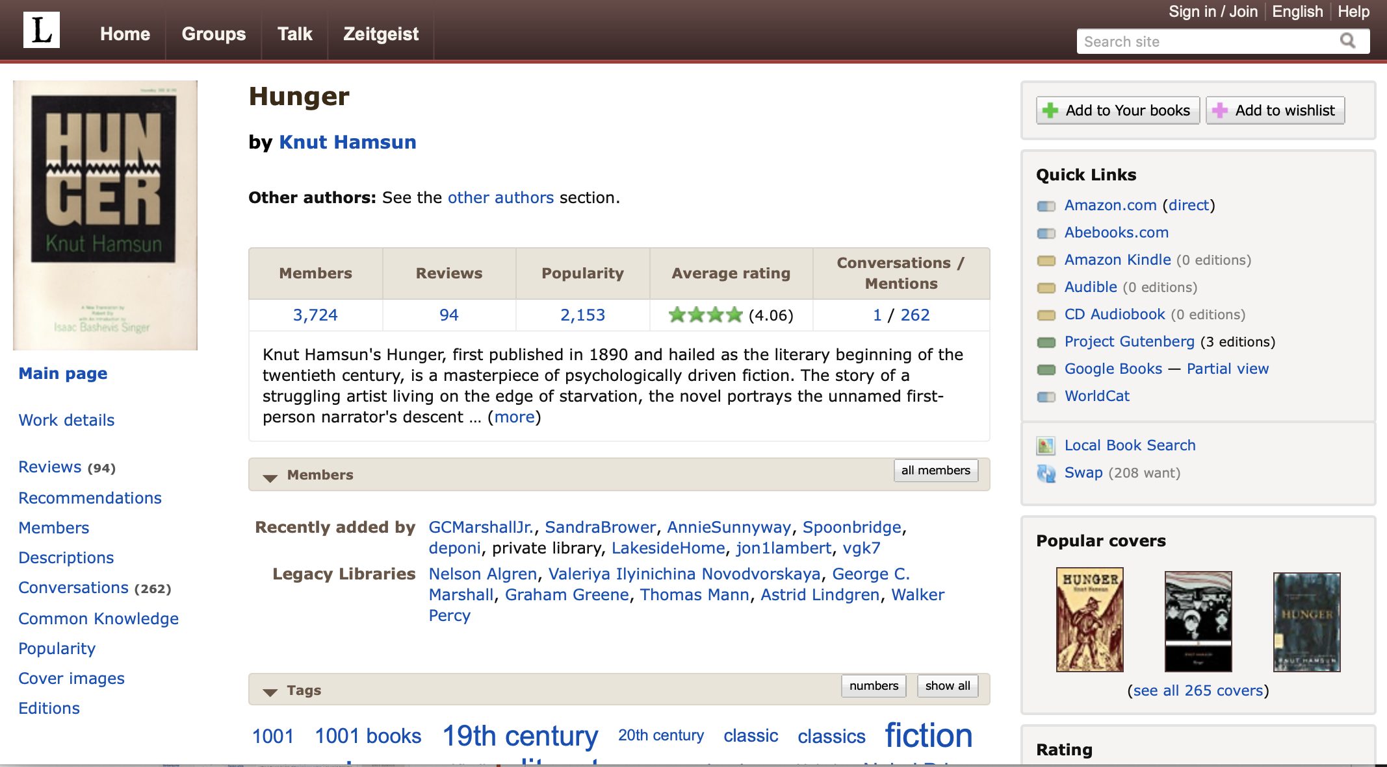
IFLA LRM interoperabilitet
Entitets- og relasjonstypene i IFLA LRM gjør at bibliotekdata kan sammenstilles og kobles mot andre data
Mens bibliotek (og bokhandlere) primært har hatt fokus på produktene (manifestasjonene) har resten av verden fokus på innholdet (verkene)
I store norske leksikon er det (stort sett)
verkene av Hamsun som er listet
Wikipediasidene er om verk
I LibraryThing er det gruppering på verk
I bibliotekdata må vi identifisere verket
for å kunne koble oss på andre ressurser

Slide 12
LRM og datakvalitet
VERK
Full utnyttelse av LRM stiller nye krav til bibliotekdata
  Fra beskrivende data som mest er ment å være lesbare for mennesker
  Til systematisk koding med tanke på maskinell behandling
  av informasjon om entiteter og relasjoner
Entydig identifisering av entiteter
  Globalt unike identifikatorer i tillegg til beskrivende data
  Vi har VIAF, ISNI og ORCID for personer
  Register over verk i nasjonalbibliografien under utarbeidelse ved NB
Ekplisitt informasjon om – og koding av - relasjoner og roller
  MARC 21 og bruk av felter for relasjonstyper
Mye nybrottsarbeid, litt erfaring med slik systematikk,
mye historiske data som kanskje må forbedres
UTTRYKK
MANIFESTASJON
EKSEMPLAR

Slide 13
Den semantiske webben
(lenkede data)
Semantisk web data er i praksis metadata
Detaljerte data hvor entiteter er identifisert
med URI´er og alle typer er kodet med URI´er
Ikke veldig lesbare data for oss mennesker,
men veldig lett å forstå for maskiner
Gjør at data enkelt kan gjenbrukes globalt
LRM er et viktig grunnlag for formidling av
bibliotekdata som semantisk web data
Uten en felles modell blir dataene lite
interessante for andre

Slide 14
Veien videre
I Norge går vi nå over til RDA og alle som er involvert i katalogisering vil etter hvert bli fortrolig med entitetene og relasjonene i LRM
Nye data basert på LRM vil gi bedre grunnlag for ny funksjonalitet og øke verdien av bibliografiske data

Slide 15
Siste foil i del 4 av innføring til IFLA LRM
Du har fått et lite innsyn i
  Bruk og nytteverdi av IFLA LRM
  Litt om veien videre
Siste video i denne serien
Takk for oss

